Slide 1










Slide 2
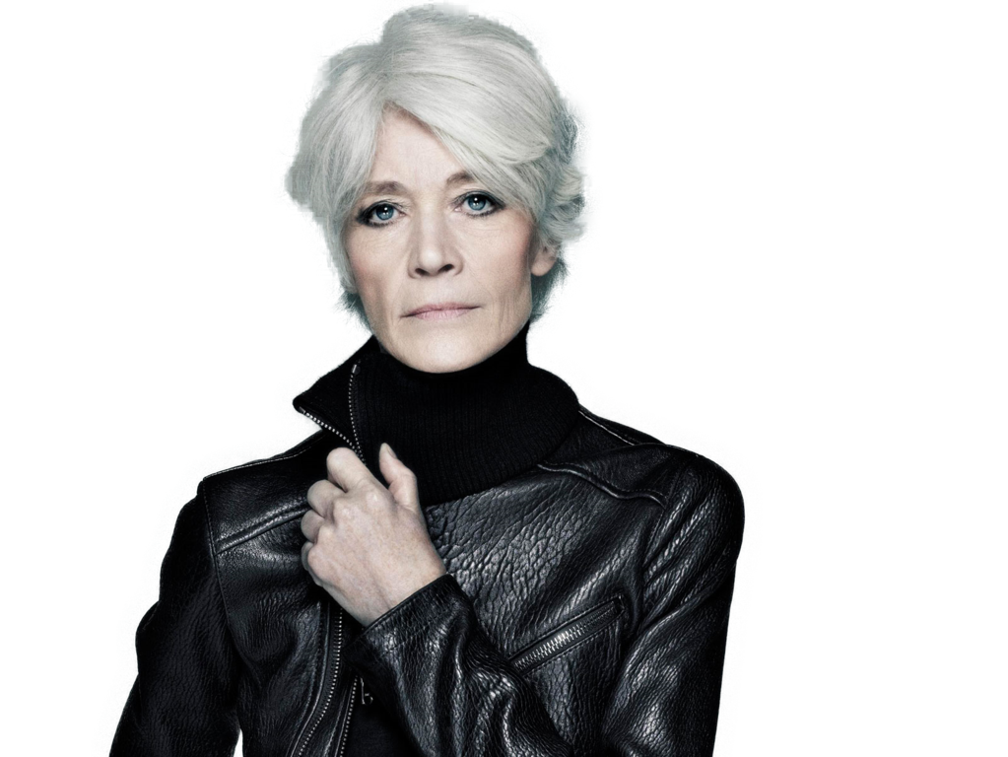
01. Je Veux Qu'Il Revienne
02. Avant de t'en aller
03. J'suis d'accord
04. L'Amour d'un garçon
05. C'est à l'amour auquel je pense
06. Va pas prendre un tambour
07. Toi je ne t'oublierai pas
08. La fille avec toi
09. Oh oh chéri
10. Ton meilleur ami
11. Je Pense A Lui
12. Tous les garçons et les filles
13. Comme tant d'autres
14. Tu N'Aas Qu'Un Mot À Dire
15. On dit de lui
16. Nous tous
17. Il est tout pour moi
18. Je N'Attends Plus Personne
19. Le sais-tu?
20. La Nuit Est Sur La Ville

Slide 3


















































